Slide 1
Genesungsbegleitung im Wandel - Psychiatriepolitische, wissenschaftliche und menschenrechtliche Einflüsse EX-IN Vernetzungstreffen Bayern 23.02.2026 Kloster Irsee - Jörg Utschakowski -

Slide 2
Soziale Psychiatrie heute - keine Zukunft ohne Partizipation? !

Slide 3

personenzentriert
rechstebasiert
recoveryorientiert

Slide 4

USA: Nationale Leitlinien über die Relevanz von Peer-Support-Arbeit und die Stärkung der Peer-Arbeiter:innen in den Teams.
Die Agenda soll dazu beitragen, diese wesentliche Aufgabe zu unterstützen und verbessern.

Slide 5

In einem modernen Ansatz von psychischen Gesundheitsdien-sten, der sich auf Genesung, Autonomie und die Rechte des Einzelnen konzentriert, ist die Integration des Genesung-begleitungsansatzes in Gesundheits- und Sozialsysteme entscheidend, um eine genesungsorientierte psychische Gesundheitsversorgung zu verwirklichen. Gelebte Erfahrung wird als die Weisheit beschrieben, die aus der Erfahrung und oft auch der Überwindung einer psychischen Herausforderung entsteht. … Genesungsbegleitende bringen einzigartige Perspektiven und Fachwissen ein, erhöhen die Inklusivität der Dienstleistungen und überbrücken die Lücken zwischen traditionellen Gesund-heitsstrukturen und den Nutzer:innen. Trotz der zunehmenden Anerkennung ihrer Bedeutung stößt die Integration von Rollen mit gelebter Erfahrung auf systemische Herausforderungen, einschließlich Widerstand seitens des traditionellen Personals, politischen Einschränkungen und unbeständigen Finanzierungen.

Slide 6
Das Verständnis des transformativen Potenzials von Fachkräften mit gelebter Erfahrung und deren Expertise ist entscheidend, um eine Zukunft zu gestalten, in der die Systeme der psychischen Gesundheit für alle zugänglich sind. DerZweck dieses gemeinsam erarbeiteten Fahrplans besteht darin, einen Weg aufzuzeigen, mit empfohlenen Maßnahmen aus einer evidenzbasierten Perspektive, die Gesundheitssysteme und Organisationen dabei zu unterstützen, Fachkräfte mit gelebter Erfahrung als gleichwertige und wesentliche Expertise in die Entwicklung von auf Genesung ausgerichteten Diensten einzubeziehen und Möglichkeiten für ein besseres Wohlbefinden für diejenigen zu schaffen, die diese Dienste in Anspruch nehmen.

Slide 7
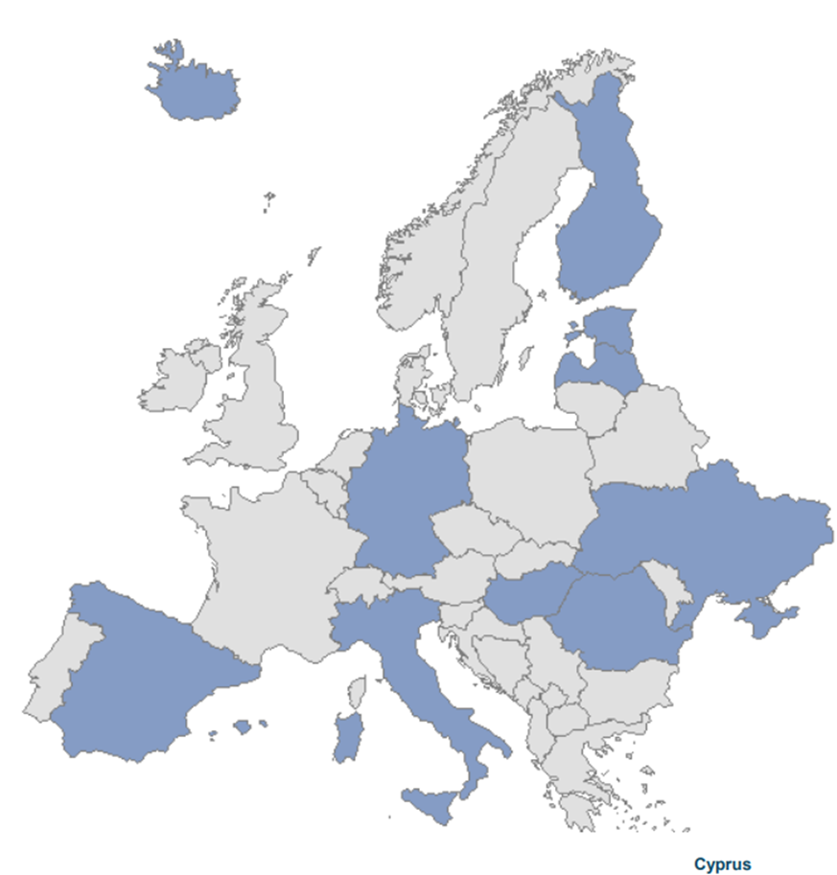
Mentor- Beteiligung von Psychiatrie-Erfahrenen
Germany (SB, MHB); Italy (ASL Turin); Cyprus (SHSO-MHS); Estonia (MOSA); Finland (THL); Hungary (NNGYK); Iceland (NUHI); Latvia (RPNC); Romania (NCMHFAD); Spain (Biosystemak, SMS, IDIVAL, FFIS); Ukraine (PHC)
Germany (SB, MHB); Italy (ASL Turin); Cyprus (SHSO-MHS); Estonia (MOSA); Finland (THL); Hungary (NNGYK); Iceland (NUHI); Latvia (RPNC); Romania (NCMHFAD); Spain (Biosystemak, SMS, IDIVAL, FFIS); Ukraine (PHC)

Slide 8
Einbeziehung und joint ownership von GB in der Entwicklung von Leoitlinien und Strategien für seelischer Gesundheit/Psychiatrie
1. Jahr: Zusammenstellung von best/good/promising practices: Erhebung, Workshops & Strategiepapier, Monitoring KBO-Projekt
2. Jahr: Entwicklung und Implementierung: nationale Projekte, Unterstützung durch Workshops, Strategieentwicklung, Evaluationsmaterial, Bildungsmaterial…
3. Jahr: Entstigmatisierungsstrategie: Leitlinien und Eckpunkte für nationale Anti-Stigma Programme

Slide 9
Teilhabe/Beteiligung
National Institute for Mental Health (NIMH) – UK
Forschungsveto – Neuseeland
Nutzer:innenvertretung = Mitarbeiter:innenvertretung – UK
Beratungen für Krankenkassen – NL
Bereichsleitung Genesungsbegleitung TWW Berlin/ Klinik Rejkjavik
Peer-led services – USA/UK

Slide 10
Ziele der Beteiligung
Ethisch
Teilhabe
Ende der Verständnislosigkeit
Ökonomisch
Hilfe die wirklich hilft
Erwerbsarbeit für Psychiatrie-Erfahrene
Methodisch
Erfahrungswissen(-schaft)
Neue Zugänge
Recovery-orientierte Methoden
Politisch
Menschgenrechte (UNBRK, BTHG)
Verbesserung des Gesundheitssystems

Slide 11
Schulung, zusammen mit einer klaren Definition der GB-Rolle und der Organisationskultur, ist ein Schlüsselfaktor für die Implementierung von Peer-Support; eine begrenzte Integration von Expert:innen durch Erfahrung ist oft die Folge unzureichender Schulung und einer inkonsistenten Rollenbeschreibung (Ibrahim et al., 2020; Tate et al., 2021).

Slide 12
Qualifikation
Forschung zeigt: Ausgebildete Genesungesbegleiter:innen erzielen bessere Ergebnisse als nicht-ausgebildete
Warum?
Strukturierung und Kollektivierung von Erfahrung
spezifischen Methoden
Eigene Wissen (-schaft)
Art der Qualifizierung
Keine kleinen Krankenpflegekräfte
Basierend auf Recovery/Empowerment & Erfahrung

Slide 13
Genesungsbegleiter:innen Ausbildung in Europa
Estland, Finnland, Island, Polen, Schweden, Italien, Frankreich, Schweiz, Österreich, GB

Slide 14
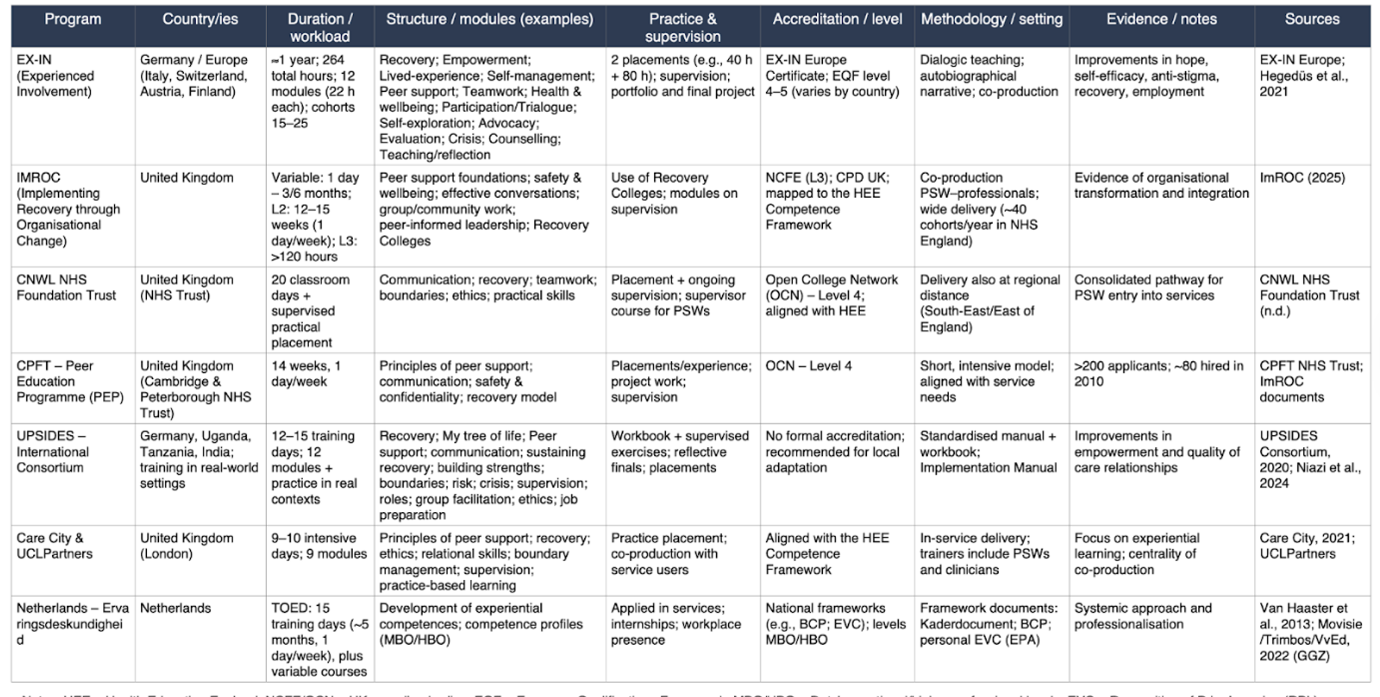

Slide 15
Strategie Papier
Hauptziele und Empfehlungen für Ausbildungsprogramme:
Förderung alternativer Sichtweisen auf Krankheit und Angebote im Vergleich zum medizinischen Modell;
Förderung des persönlichen und beruflichen Wachstums;
Vorbereitung zur Unterstützung der Genesung anderer Nutzer;
Geschichte und Prinzipien der Peer-Unterstützung; Recovery-Kultur;
Menschenrechte und Ethik;
Selbstoffenbarung;
Persönliches Wohlbefinden, Selbstfürsorge und Grenzmanagement;

Slide 16
Warum werden Genesungsbegleitende eingestellt

Slide 17
More Quality
Sucess of Peer Specialists
Metastudy von Davidson 2008
Casemanagement (USA):
(Felton, Statsny, Shern a.o. 1995)
Crisisintervention (USA)
(Greenfield/Stoneking/Humphreys/Sundby/Bond 2008)

Slide 18
Es gibt einen international wachsenden Trend, Peer-Support-Systeme (PSS) in Sucht- und psychischen Gesundheitsdiensten einzuführen, ein großer Teil der aktuellen Literatur unterstützt die Einbindung von Peer-Support-Arbeitern in die psychiatrische Versorgung. Die Realisierbarkeit und Aufrechterhaltung eines nachhaltigen PSS im Gesundheitswesen ist aber nur durch kontinuierliche Unterstützung und Engagement aller Gesundheitsfachkräfte, Manager und anderer Interessengruppen möglich.Shalaby RAH, Agyapong VIO. Peer Support in Mental Health: Literature Review. JMIR Ment Health. 2020 Jun 9;7(6):e15572.

Slide 19
Übersicht zu 12 randomisierte kontrollierte Studien (RCTs) zu Gruppenangeboten von GB (Recovery Gruppen, Anti-Stigma…)
Verbesserungen in den Recovery-Ergebnissen
Verringerungen psychiatrischer Symptome
erhöhte Empowerment-Werte
vielversprechende Effekte in Bezug auf die Reduktion von Wiederaufnahmeraten
Stärkung sozialer Verbundenheit
Sehr hohe Teilnahmeraten
Effekte variierten
manualisierte Programme eine stärkere Symptomminderung
flexible, peer-geführte Ansätze Verbesserung sozialen Ergebnisse.
Kundurthi, V., Reddy, S.K., Jagannathan, A. et al. Effectiveness of Peer Support Group Interventions for Persons with Mental Illness: A Systematic Review. J. Psychosoc. Rehabil. Ment. Health (2025).

Slide 20
Peer-Unterstützung hat positive Auswirkungen auf soziale Eingliederung, Selbstermächtigung und Hoffnung bei Menschen mit schweren psychischen Erkrankungen in verschiedenen Kontexten. Da soziale Isolation ein wesentlicher Auslöser für psychische Erkrankungen ist und sowohl Selbstermächtigung als auch Hoffnung entscheidend für die Genesung sind, kann Peer-Unterstützung als wirksame Komponente der psychischen Gesundheitsversorgung empfohlen werden. Peer-Unterstützung hat das Potenzial, die globale psychische Gesundheit stärker auf eine genesungs- und menschenrechtsbasierte Orientierung hin zu bewegen.
Puschner B, Nakku J, Hiltensperger R, et al. Effectiveness of peer support for people with severe mental health conditions in high-, middle- and low-income countries: multicentre randomised controlled trial. The British Journal of Psychiatry. Published online 2025:1-9. doi:10.1192/bjp.2025.

Slide 21
Wissen / Kompetenz:
über die Bedeutung von Information und Wahlmöglichkeiten
über hilfreiche und weniger hilfreiche Angebote und Strukturen
über verborgene und strukturelle Gewalt und Zwang
über den Sinn seelischer Erschütterungen
über Bewältigungsmöglichkeiten und Problmlösungsstrategien
über die Bedeutung von Hoffnung
über Erfahrungen statt über Symptome zu sprechen

Slide 22
Impulse für die Weiterentwicklung der Psychiatrie
Kukturwechsel
Change Agents
Dienste:
Klient:innen (Hoffnung, Kontakt Sprache)
Kolleg:innen (Hoffnung, professionelle Nähe, Selbstoffenbarung)
Management (Leitlinien, Verfahren, Dokumente...)
Verwaltung und Politik
Geld sinnvoll ausgeben
Planung and Evaluation
Forschung / Evaluation
Universität Brandenburg, Universitätsklinik Hamburg Eppendorf
Z.B. Nueva (peers befragen peers)

Slide 23
„Change Agents“ oder „Peer Washing“
Ergebnisse: PGB* benötigen Mut und Ausdauer, auch weil ihre Änderungsimpulse ungenügend aufgenommen werden. Das kann zur Wiederholung von Ausschlusserfahrungen führen und dazu, dass PGB* sich an Handlungsweisen und Haltungen des Teams anpassen.
Schlussfolgerungen: Damit PGB* Veränderungsimpulse einbringen können, sollte sich eine Einrichtung selbständig auf einen Veränderungsweg begeben haben, Machtverhältnisse und strukturelle Diskriminierung sollten reflektiert, Austauschräume und eine Kritikkultur etabliert, und genug Zeit für die Implementierung von PGB* eingeräumt werden.
Von Peter, S. u.a.; „Change Agents“ oder „Peer Washing“: Psychiatrische Praxis 2024; 51:410 - 417

Slide 24
Einbeziehung von GB
Einbeziehung als Assimilation: GBs werden anhand der klinischen Wirksamkeit bewertet und sollen sich den Logiken der Psychiatrie anpassen, wodurch sie zu „Mini-Klinikern“ werden und ihre Autonomie eingeschränkt wird. Einbeziehung als Integration: Einbeziehung wird als unproblematisch vorteilhaft angenommen, wodurch die Aufmerksamkeit auf individuelle „Barrieren“ und technische Anpassungen gelenkt wird, anstatt die bestehenden Machtstrukturen zu hinterfragen. Inklusion als Vereinnahmung: Praktiken der GBs werden von den Diensten instrumentalisiert und standardisiert, während Diversität ausgelöscht werden.
Sinclair et al. 2023; Rose, 2014; McWade, 2016; Piat & Lal, 2012; Llewellyn-Beardsley et al., 2019; Rennick-Egglestone et al., 2019.

Slide 25
Bedarfe der Institution
Forschungen zeigen, dass die bloße Einführung von GBs nicht ausreicht, um eine Veränderung hin zu einem auf Genesung ausgerichteten Ansatz zu fördern. Einrichtungen müssen klare Strategien für die Implementierung von GB entwickeln und von Anfang an die gesamte Organisation und alle wichtigen Stakeholder in die Umgestaltung der Angebote einbeziehen.
Dazu gehören:
Ein genesungsorientierter Arbeitsplatz
Schulung und Supervision für alle
Ein angemessen bezahlter Arbeitsplatz
Die Beziehungs- und Organisationsebene
Eine reflektierende Praxis

Slide 26
Prozesse der Neudefinition
Die Herausforderung besteht darin, dass die traditionelle Psychiatrie, die auf Symptomreduktion fokussiert ist, auf eine (Überlebenden-)Bewegung trifft, die sich auf Rechte, Bedeutung und ein Leben jenseits der Patientenrolle fokussiert. Dieses pluralistische und relationale Verständnis widerspricht der Individualisierung von Gesundheit, indem es soziale Determinanten und dialogische Begegnungen wieder in den Mittelpunkt stellt. Diesen Prozess zu beginnen ist eine methodologische sowie ethisch-politische Entscheidung, die Raum für Co-Produktion öffnet und Macht neu verteilt (Faccio et al., 2025).
Power shift towards joint ownership

Slide 27
Ko-Produktion
Kollaborative Zusammenarbeit zwischen Kostenträgern, Dienstleistern und Leistungsempfängern
individueller und kollektiver Einfluss auf:
Gestaltung
Genehmigung
Umsetzung
Bewertung psychiatrischer Leistungen
Entwicklung von Leitlinien für regionale und nationale Versorgungsstrukturen

